Slide 1
Sustav upravljanja kvalitetom
ISO 9001:2015

Slide 2
Ova međunarodne norma se temelji na procesnom pristupu, koji uključuje Plan-Do-Check-Act Ciklus (PDCA) i razmišljanje na temelju rizika
PDCA ciklus omogućava organizaciji da odredi faktore koji mogu utjecati na devijaciju procesa i SUK organizacije od planiranih rezultata, da postavi preventivne mjere kako bi minimalizirala negativne posljedice
SUSTAV UPRAVLJANJA KVALITETOM
ZAHTJEVI NORME ISO 9001:2015
Potencijalne koristi:
Strateška odluka Namjera ISO 9001:2015 nije:
Poboljšanje performansi - jednolična struktura različitih SUK
Inicijativa održivog razvoja - usklađivanje dokumentacije sa normom
Dosljednost osiguravanja proizvoda i usluga -korištenje specifične dokumentacije
Povećanje zadovoljstva kupca (korisnika)
Sposobnost dokazivanja sukladnosti sa definiranim zahtjevima SUK-a

Slide 3
NAČELA UPRAVLJANJA KVALITETOM
USMJERENOST NA KUPCA
VOĐENJE
UKLJUČENOST LJUDI
PROCESNI PRISTUP
POBOLJŠAVANJE
ODLUČIVANJE NA TEMELJU ČINJENICA
UPRAVLJANJE ODNOSIMA
RAZMIŠLJANJE NA TEMELJU RIZIKA
POVEZANOST SA ISO 9001 I ISO 9004 NORMOM

Slide 4
SUSTAV UPRAVLJANJA KVALITETOM I NJEGOVI ZAHTJEVI
1. OPSEG
2. NORMATIVNE REFERENCE
3. POJMOVI I DEFINICIJE
4. KONTEKST ORGANIZACIJE
5. VOĐENJE
6. PLANIRANJE
7. PODRŠKA
8. PROVEDBA
9. VREDNOVANJE PERMORMANSI
10. POBOLJŠAVANJE

Slide 5
IZAZOVI IMPLEMENTACIJE ISO 9001:2015
ODLUKA UPRAVE
ORGANIZACIJSKA I TEHNIČKA PRILAGODBA
FINANCIJSKI RESURSI
EDUKACIJA ZAPOSLENIKA
POVEĆANJE SVIJESTI
POSTAVLJANJE CILJEVA
SCREENING SUSTAVA
PDCA CIKLUS
PROVEDBA ZAHTJEVA NORME
EKSTERNI AUDIT

Slide 6
Procesni pristup ISO 9001:2015 norme
PROCESNI PRISTUP PDCA | ISO 9001:2015
PLAN | Plan uspostavi ciljeve sustava procese i resurse u skladu sa zahtjevima kupca i politikom organizacije, identificiraj obrade rizika
DO | Implementiraj što je planirano
CHECK | Nadziri, mjeri procese
ACT | Poduzmi radnje za poboljšanje performansi
UVOD
Strateška odluka organizacije koja može poboljšati sveukupne performanse i pruža zdrave temelje održivog razvoja
Sposobnost dosljednog osiguravanja proizvoda, ispunjenje zahtjeva kupca
Obrada rizika
Sposobnost dokazivanja sukladnosti sa definiranim zahtjevima SUK-a

Slide 7
SUSTAV UPRAVLJANJA KVALITETOM ZAHTJEVI
1. OPSEG
2. NORMATIVNE REFERENCE
3. POJMOVI I DEFINICIJE
1. OPSEG
Međunarodna norma definira zahtjeve za SUK
kada organizacija:
Treba dokazati svoju sposobnost dosljednog
pružanja proizvoda usluga koji udovoljavaju zahtjevima
kupca i zakonskim zahtjevima
Namjerava poboljšati zadovoljstvo kupca
2. NORMATIVNE REFERENCE
- Za reference označene datumom, primjenjivo je samo navedeno izdanje
Za reference koje nisu označene datumom, primjenjivo je samo posljednje izdanje referentno dokumenta
3. POJMOVI I DEFINICIJE
- Primjenjivi su pojmovi i definicije dane u ISO 9000:2015

Slide 8
SUSTAV UPRAVLJANJA KVALITETOM ZAHTJEVI
4. KONTEKST ORGANIZACIJE
4.1. RAZUMIJEVANJE ORGANIZACIJE I
NJEZINOG KONTEKSTA
Određivanje vanjskih i unutarnjih pitanja koja su
Relevantna za organizacijsku svrhu i strateški smjer, a
koja utječe na sposobnost ostvarivanja rezultata
4.2. RAZUMIJEVANJE POTREBA I OČEKIVANJA
ZAINTERESIRANIH STRANA
4.3. ODREĐIVANJE OPSEGA SUK-a
Razmatranje vanjskih i unutarnjih pitanja
Razmatranje zahtjeva relevantnih zainteresiranih strana
Proizvodi i usluge organizacije
Opseg SUK-a mora biti dostupan i održavan kao dokumentirana informacija

Slide 9
SUSTAV UPRAVLJANJA KVALITETOM ZAHTJEVI
4. KONTEKST ORGANIZACIJE
4.4. SUK I NJEGOVI PROCESI
Uspostaviti, implementirati, održavati i
trajno poboljšavati
Utvrditi zahtijevane ulaze i očekivane izlaze,
slijed i međudjelovanje procesa, nadzirati, mjeriti
i povezati indikatore performansi, potrebne resurse,
dodijeliti odgovornost, obraditi rizike i prilike, vrednovati
proces i implementirati bilo koje potrebne primjene kako bi se osiguralo da procesi daju rezultate
U nužnoj mjeri organizacija mora održavati dokumentirane informacije za podržavanje provedbe svojih procesa, te sačuvati dokumentirane informacije za postizanje povjerenja kako su procesi provedeni sukladno planu

Slide 10
SUSTAV UPRAVLJANJA KVALITETOM
5. VOĐENJE
5.1. VOĐENJE I OPREDJELJENJE
5.1. VOĐENJE I OPREDJELJENJE
Najviše vodstvo mora:
Preuzeti odgovornost za SUK, Tim za kvalitetu,
Predstavnika uprave za kvalitetu
Osigurati da su Politika kvalitete i Ciljevi kvalitete
uspostavljeni za SUK i usklađeni sa strateškim smjerom
Organizacije
Promicanje korištenja procesnog pristupa PDCA pristupa
Osiguranje resursa
Komunikacija o važnosti djelotvornog upravljanja kvalitetom
Ostvarenje namjeravanih rezultata
Pružanje potpore osobama koje bi doprinijele djelotvornosti sustava
Promicanje poboljšanja
Usmjerenost na kupca

Slide 11
SUSTAV UPRAVLJANJA KVALITETOM
5.2. POLITIKA
5.3.ORGANIZACIJSKE ULOGE, ODGOVORNOSTI I OVLASTI
5.2. POLITIKA
Uspostavljanje politike kvalitete primaran je svrsi
kontekstu organizacije, daje okvir za postizanje ciljeva
kvalitete, opredjeljenje za ispunjenje primjenjivih zahtjeva,
trajno poboljšanje SUK-a
Komuniciranje politike kvalitete, dostupnost
Organizacijske uloge, odgovornosti i ovlasti
5.3. ORGANIZACIJSKE ULOGE, OVLASTI I ODGOVORNOSTI
Najviše poslovodstvo mora osigurati da su odgovornosti i ovlasti za relevantne uloge dodijeljene, prenesene i da se razumiju unutar organizacije

Slide 12
SUSTAV UPRAVLJANJA KVALITETOM
6. PLANIRANJE
6.1. RADNJE ZA OBRADU RIZIKA I PRILIKA
6.2. CILJEVI KVALITETE
6.3. PLANIRANJE PROMJENA
6.1. RADNJE ZA OBRADU RIZIKA I PRILIKA
Da bi se osiguralo da SUK može ostvariti svoje
namjeravane rezultate
Da bi se povećali poželjni učinci
Da bi se postiglo poboljšanje
6.2. CILJEVI KVALITETE
Ciljevi kvalitete moraju biti u skladu sa politikom kvalitete
biti mjerljivi, relevantni i ažurirani
6.3. PLANIRANJE PROMJENA
Kada se planira promjena u svrhu postizanja ciljeva kvalitete organizacija mora osigurati resurse, odrediti tko će biti odgovoran, kada će biti završeno, kada će se vrednovati rezultati

Slide 13
SUSTAV UPRAVLJANJA KVALITETOM
7. PODRŠKA
7.1. RESURSI
7.2. KOMPETENCIJA
7.1. RESURSI
Organizacija mora razmotriti:
Mogućnost i ograničenja postojećih internih resursa
Potrebe nabave od vanjskih dobavljača
Osigurati osobe nužne za djelotvornu implementaciju SUK-a
Mora se osigurati infrastruktura, okruženje provedbe procesa,
resursi za nadzor i mjerenje
7.2. KOMPETENCIJA
Organizacija mora:
Odrediti nužnu kompetenciju za osobu koja izvodi poslove pod njezinim nadzorom
Osigurati osobi edukaciju, osposobljavanje
Vrednovati djelotvornost poduzetih radnji
Sačuvati primjerene dokumentirane informacije kao dokaz kompetencije

Slide 14
SUSTAV UPRAVLJANJA KVALITETOM
7.3. SVIJEST
7.4. KOMUNIKACIJA
7.5. DOKUMENTIRANE INFORMACIJE
7.3 SVIJEST
Organizacija mora osigurati da su osobe koje obavljaju
Poslove pod nadzorom organizacije svjesne:
Politike kvalitete
Važnost njihovog doprinosa djelotvornosti SUK-a
Posljedica nesukladnosti
7.4. KOMUNIKACIJA
Organizacija mora odrediti internu i vanjsku komunikaciju relevantnu
Za SUK, o čemu, kada, kako, tko i s kim će komunicirati
7.5. DOKUMENTIRANE INFORMACIJE
Organizacija određuje nužne dokumentirane informacije zahtijevane ISO 9001:2015 normom
Izrada i ažuriranje dokumentiranih informacija kao i njihovim upravljanjem važan su dio sustava upravljanja kvalitetom

Slide 15
SUSTAV UPRAVLJANJA KVALITETOM- PROVEDBA
8.1. OPERATIVNO PLANIRANJE I NADZOR
8.2. ZAHTJEVI ZA PROIZVODE I USLUGE
8.3. PROJEKTIRANJE I RAZVOJ PROIZVODA I USLUGA
8.4. NADZOR VANJSKIH NABAVLJENIH PROCESA, PROIZVODA I USLUGA
8.1. OPERATIVNO PLANIRANJE I NADZOR
Organizacija mora planirati, implementirati i nadzirati procese
određivanjem zahtjeva za proizvode i usluge, uspostavljanje kriterija
za procese i prihvaćanje proizvoda i usluga
8.2. ZAHTJEVI ZA PROIZVODE I USLUGE
Komunikacija s kupcem koja mora uključivati pružanje informacija, postupanje sa upitima, ugovorima i narudžbama, pribavljanje povratne informacije, usklađenost sa statutarnim i regulatornim zahtjevima
8.3. PROJEKTIRANJE I RAZVOJ PROIZVODA I USLUGA
Organizacija mora razmotriti prirodu, trajanje i složenost aktivnosti, zahtijevane faze procesa, verifikacije i validacije, odgovornosti, potrebu za uključivanjem kupaca i korisnika, razinu očekivanog nadzora i nužne dokumentirane informacije
8.4. NADZOR VANJSKIH NABAVLJENIH PROCESA, PROIZVODA I USLUGA
Važno je da se nabavljeni procesi namjeravaju ugraditi u proizvode i usluge organizacije

Slide 16
SUSTAV UPRAVLJANJA KVALITETOM-PROVEDBA
8.5. PROIZVODNJA I PRUŽANJE USLUGA
8.6. IZDAVANJE PROIZVODA I USLUGA
8.7. UPRAVLJANJE NESUKLADNIM IZLAZIMA
8.5. PROIZVODNJA I PRUŽANJE USLUGA
Organizacija mora primijeniti proizvodnu i pružanje usluga pod nadziranim uvjetima
Organizacija mora koristiti primjerene načine za identifikaciju izlaza kada je potrebno osigurati sukladnost proizvoda i usluga
8.6. IZDAVANJE PROIZVODA I USLUGA
Organizacija mora primijeniti planirane radnje u primjerenim fazama, kako bi verificirala da su zahtjevi za proizvode i usluge ispunjeni
8.7. UPRAVLJANJE NESUKLADNIM IZLAZIMA
Organizacija mora osigurati da su izlazi koji nisu u skladu s njihovim zahtjevima identificirani i stavljeni pod nadzor kako bi se spriječila njihova nenamjerna upotreba ili isporuka
Organizacija mora opisati nesukladnosti, opisati poduzetu radnju, opisati dobivenu koncesiju, identificirati ovlaštenu osobu

Slide 17
SUSTAV UPRAVLJANJA KVALITETOM
9. VREDNOVANJE PERFORMANSI
9.1. NADZOR, MJERENJE, ANALIZA I VREDNOVANJE
9.2. INTERNI AUDIT
9.3. UPRAVINA OCJENA
9.1 NADZOR, MJERENJE, ANALIZA I VREDNOVANJE
Organizacija mora odrediti:
Što je potrebno mjeriti
Metode nadzora, mjerenja i analize
Kada se mora provesti nadzor i mjerenje
Kada se rezultati nadzora moraju vrednovati
9.2 INTERNI AUDIT
Organizacija mora provoditi interne audite u planiranim intervalima kako bi osiguralo njegovu trajnu prikladnost, djelotvornost i usklađenost sa strateškim smjerom organizacije
9.3. UPRAVINA OCJENA
Najviše poslovodstvo mora ocijeniti SUK u planiranim intervalima kako bi osiguralo njegovu trajnu prikladnost, djelotvornost i usklađenost sa strateškim smjerom organizacije

Slide 18
10. POBOLJŠAVANJE
10.1 OPĆENITO
10.2 NESUKLADNOST I KOREKTIVNA RADNJA
10.3 TRAJNO POBOLJŠANJE
10.1 OPĆENITO
Organizacija mora utvrditi i odobriti prilike za poboljšavanje proizvoda i usluga, korekcije, prevenciju ili smanjenje neželjenih utjecaja, te poboljšavanje performansi SUK
10.2. NESUKLADNOST I KOREKTIVNA RADNJA
Organizacija mora pregledati i analizirati ne sukladnost, utvrditi uzrok nesukladnosti, primijeniti potrebnu radnju, ažurirati rizike, način izmjene SUK, te sačuvati dokumentiranu informaciju o bilo kojoj radnji
10.3. TRAJNO POBOLJŠAVANJE
Organizacija mora razmotriti rezultate analize i vrednovanja i izlaze upravine ocjene, kako bi utvrdila da li postoje potrebe ili prilike koje se moraju obraditi kao dio trajnog poboljšavanja

Slide 19
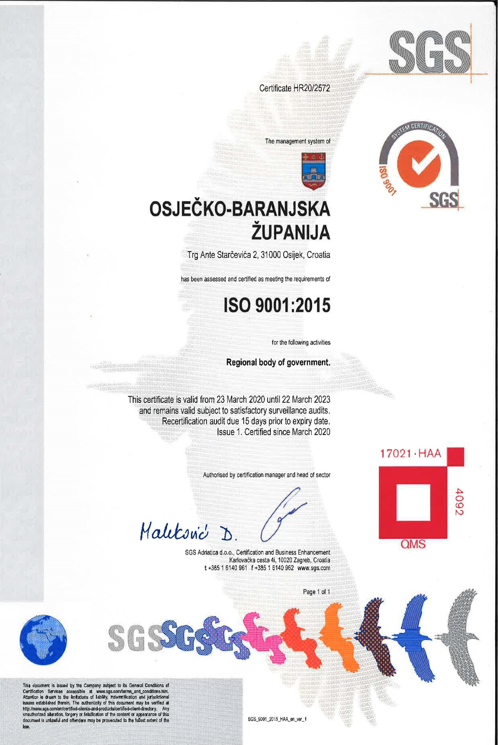
CERTIFIKAT ISO 9001:201

